Slide 1


Slide 2

Il convient de lancer le mode diaporama pour la diffusion de la leçon en classe
Réservé à l’enseignant (e)

Slide 3

Pictogrammes
Réservé à l’enseignant (e)

Slide 4
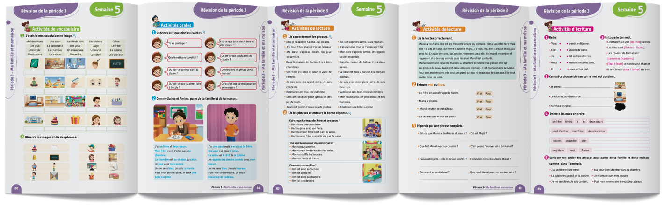
Contenu de la semaine
Réservé à l’enseignant (e)

Slide 5

Organisation de la semaine 5
Réservé à l’enseignant (e)
Séance 1
Séance 4
Activités de vocabulaire
Évaluation
Activités de lecture
Évaluation
Séance 2
Séance 5
Activités orales
Évaluation
Évaluation
Séance 3
Séance 6
Évaluation
Activités d’écriture
Évaluation

Slide 6



Plan de la séance 1
Réservé à l’enseignant (e)
1. Activité 1
Lecture de mots.
Lecture et compréhension de phrases.

Slide 7
Réservé à l’enseignant (e)
(ة)خاص بالأستاذ
Au terme de cette séance de révision, l’enseignant doit vérifier qu’au moins 80% des élèves sont capables de :
Lire des mots.
Lire et comprendre des phrases.
* Si ce taux n’est pas atteint, il convient de mettre en place des actions de remédiation, collectives ou individuelles.

Slide 8




Bonjour les enfants. Aujourd’hui, nous allons commencer une nouvelle séance de révision. Soyez attentifs.

Slide 9
Lisez ces mots en silence.
Une maison Des cheveux Un hibou
Un cœur Une mosquée Un champignon

Slide 10

Qui veut lire à voix haute ?
Une maison Des cheveux Un hibou
Un cœur Une mosquée Un champignon

Slide 11
Lisez ces mots en silence.
Une fusée Un œuf Un pique-nique
Une photo Un chemin Un chien

Slide 12
Qui veut lire à voix haute ?
Une fusée un œuf un pique-nique
Une photo Un chemin Un chien

Slide 13
Lisez ces mots en silence.
Un oiseau Une heure Une montagne
Une pharmacie Un coq Un train

Slide 14
Qui veut lire à voix haute ?
Un oiseau Une heure Une montagne
Une pharmacie Un coq Un train

Slide 15
Lisez ces mots en silence.
un triangle Un panier Du pain
Un lieu Un poussin Un camion

Slide 16
Qui veut lire à voix haute ?
un triangle Un panier Du pain
Un lieu Un poussin Un camion

Slide 17


Plan de la séance
Réservé à l’enseignant (e)
Lecture de mots.
2, Activité 2
Lecture et compréhension de phrases.

Slide 18
Lisez cette phrase silencieusement.
Nada a un grand frère et une petite sœur.

Slide 19
Qui veut lire à voix haute ?
Nada a un grand frère et une petite sœur.

Slide 20
Lisez cette phrase silencieusement.
Majd prend le dîner avec ses parents.

Slide 21
Qui veut lire à voix haute ?
Majd prend le dîner avec ses parents.

Slide 22
Lisez cette phrase silencieusement.
Amina vient de sortir de la salle de bain.

Slide 23
Qui veut lire à voix haute ?
Amina vient de sortir de la salle de bain.

Slide 24
Lisez cette phrase silencieusement.
La cuisine est à droite de la chambre à coucher.

Slide 25
Qui veut lire à voix haute ?
La cuisine est à droite de la chambre à coucher.

Slide 26
Lisez cette phrase silencieusement.
Mes grands-parents se sentent bien.

Slide 27
Qui veut lire à voix haute ?
Mes grands-parents se sentent bien.

Slide 28
Lisez cette phrase silencieusement.
Salma regarde la télévision avec sa cousine.

Slide 29
Qui veut lire à voix haute ?
Salma regarde la télévision avec sa cousine.

Slide 30
Qui veut lire à voix haute ?
C’est l’anniversaire de Sami.

Slide 31
Lisez cette phrase silencieusement.
C’est l’anniversaire de Sami.

Slide 32
Qui veut lire à voix haute ?
Pour sa fête, Lina veut beaucoup de cadeaux.

Slide 33
Lisez cette phrase silencieusement.
Pour sa fête, Lina veut beaucoup de cadeaux.

Slide 34
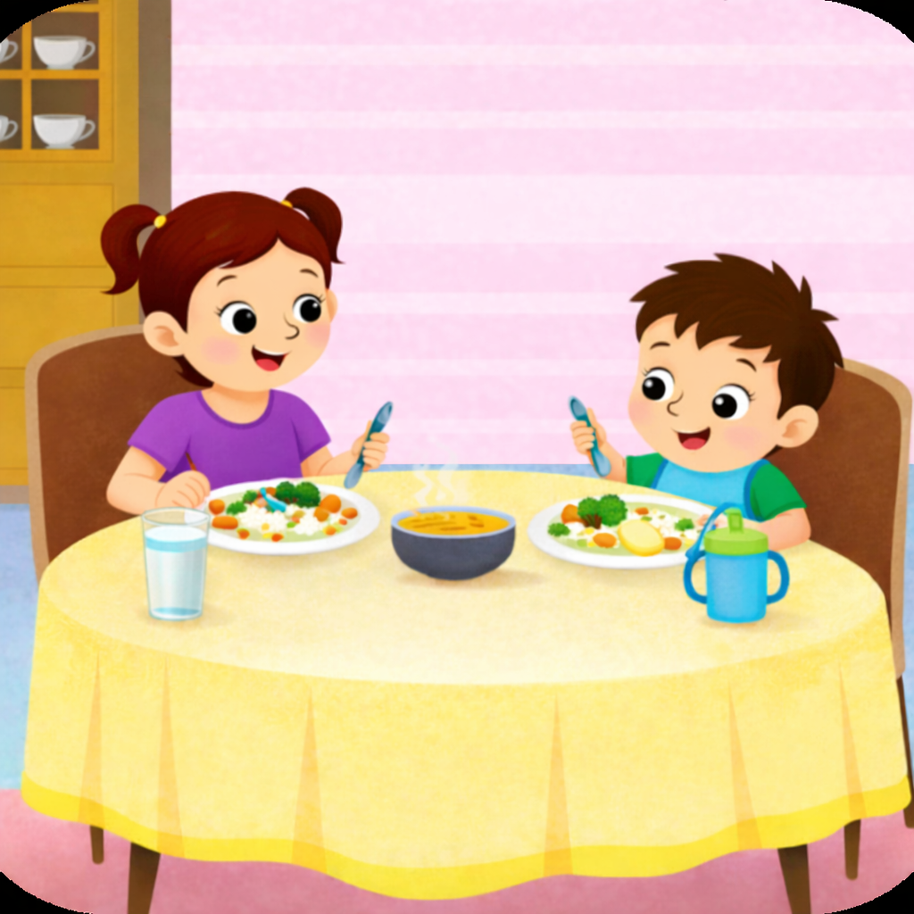
Maintenant, regardez cette image. Cette fille s’appelle Leïla.

Slide 35
Lisez cette question en silence.
Que fait Leïla ?
1. Leïla prend le dîner avec son petit frère.
2. Leïla s’amuse avec sa petite sœur.
3. Leïla prend le petit-déjeuner avec sa petite sœur.
4. Leïla est dans la salle de bain avec son frère.

Slide 36

Prenez vos ardoises.

Slide 37
Écrivez le numéro de la bonne réponse sur votre ardoise ( 1, 2, 3 ou 4 ).
Que fait Leïla ?
1. Leïla prend le dîner avec son petit frère.
2. Leïla s’amuse avec sa petite sœur.
3. Leïla prend le petit-déjeuner avec sa petite sœur.
4. Leïla est dans la salle de bain avec son frère.

Slide 38
Levez vos ardoises.

Slide 39
La bonne réponse est : « 1. Leïla prend le dîner avec son petit frère ». Qui veut lire et expliquer la réponse ?
Que fait Leïla ?
1. Leïla prend le dîner avec son petit frère.
2. Leïla s’amuse avec sa petite sœur.
3. Leïla prend le petit-déjeuner avec sa petite sœur.
4. Leïla est dans la salle de bain avec son frère.

Slide 40
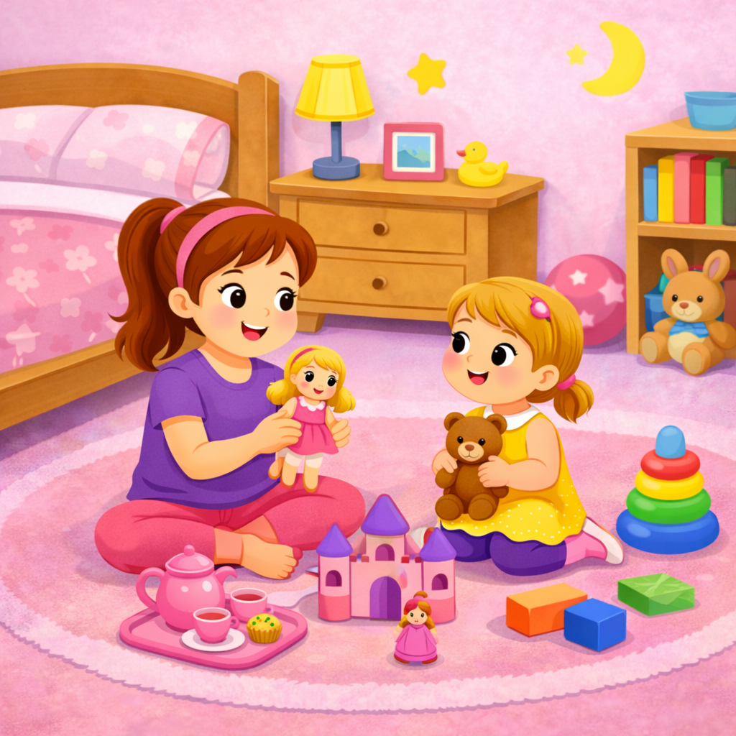
Regardez cette image. Cette fille s’appelle Amina.

Slide 41
Lisez cette question en silence.
Où est Amina ?
Amina est fâchée.
Amina est dans la cuisine.
Amina regarde la télévision.
Amina est dans la chambre à coucher.

Slide 42
Écrivez le numéro de la bonne réponse sur votre ardoise ( 1, 2, 3 ou 4 ).
Où est Amina ?
Amina est fâchée.
Amina est dans la cuisine.
Amina regarde la télévision.
Amina est dans la chambre à coucher.

Slide 43
Levez vos ardoises.

Slide 44
La bonne réponse est : « 4. Amina est dans la chambre à coucher. ». Qui veut lire et expliquer la réponse ?
Où est Amina ?
Amina est fâchée.
Amina est dans la cuisine.
Amina regarde la télévision.
Amina est dans la chambre à coucher.

Slide 45
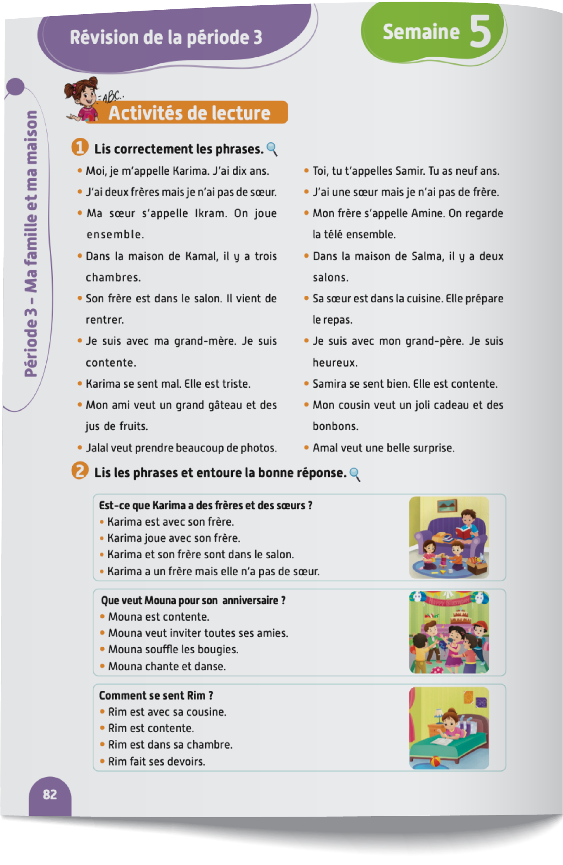

Prenez vos livrets à la page 82. Lisez et répondez aux 3 questions de l’activité 2.

Slide 46
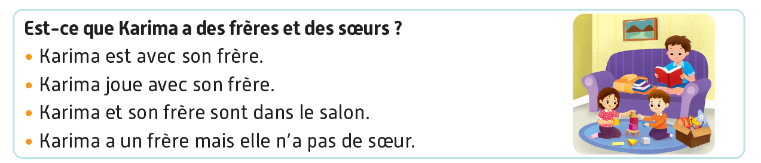
Corrigez.

Slide 47
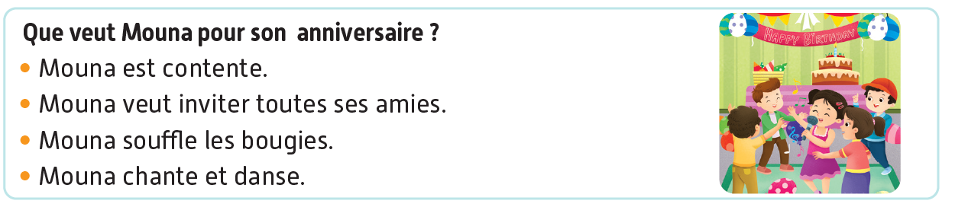
Corrigez.

Slide 48
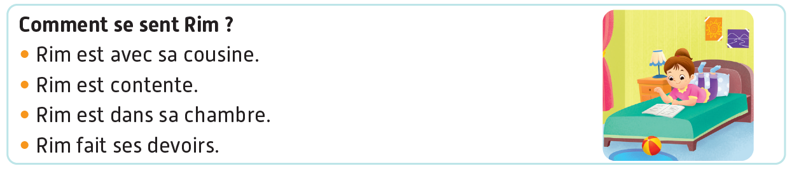
Corrigez.

Slide 49

La séance d’aujourd’hui est terminée. À la maison, lisez les phrases de l’activité 1 page 82.

Slide 50
Réservé à l’enseignant (e)
Évaluation des acquis
de la période 3

Slide 51
Réservé à l’enseignant (e)
Les compétences évaluées
CO1 Comprendre, à l’oral, des mots de vocabulaire.
CO2 Comprendre, à l’oral, des phrases.
PO1 Produire, à l’oral, des mots de vocabulaire.
PO2 Participer à un dialogue en mobilisant les actes de parole étudiés.
PO3 Prendre la parole pour partager des informations.
LF1 Lire des mots et des phrases correctement et avec fluidité.
LF2 Lire des textes correctement et avec fluidité.

Slide 52

Réservé à l’enseignant (e)
  Cette partie est consacrée à l’évaluation des compétences suivantes : CO1 – C02 - LF1 – LF2 – PO1 – PO2 – PO3.
  La passation se fait de manière individuelle : l’enseignant évalue chaque élève en l’ invitant à son bureau.
  L’enseignant est guidé par le ppt affiché sur son ordinateur qui ne doit pas être projeté sur l’écran de la classe (l’ordinateur doit être débranché du Datashow).
  Pendant que l’enseignant évalue de manière individuelle les élèves, le reste de la classe réalise des activités pour assurer le calme : lecture, coloriage, copie, dessin.
  L’enseignant note immédiatement chaque compétence évaluée et renseigne la grille de compilation (0 -10 ) en s’appuyant sur les indications de compilation en dessous de chaque slide d’item.

Slide 53
Réservé à l’enseignant (e)
Avant de commencer les évaluations individuelles
1- Garder à portée de main la grille de compilation
2- Donner une activité à réaliser au reste de la classe

Slide 54

Réservé à l’enseignant (e)
L’enseignant demande aux élèves de prendre le livret à la page 80 et de relire en silence les mots de l’activité 1.

Slide 55
Bonjour cher élève. Nous allons faire quelques activités d’évaluation.

Slide 56
Réservé à l’enseignant (e)
C01. Comprendre, à l’oral, des mots de vocabulaire .

Slide 57





Regarde les images, écoute le mot et montre la bonne image. Je vais te dire cinq mots : Un invité – Triste – S’amuser – Le père – Le salon.
1 réponse correcte = 2 points

Slide 58
Réservé à l’enseignant (e)
C02. Comprendre, à l’oral, des mots de vocabulaire.

Slide 59
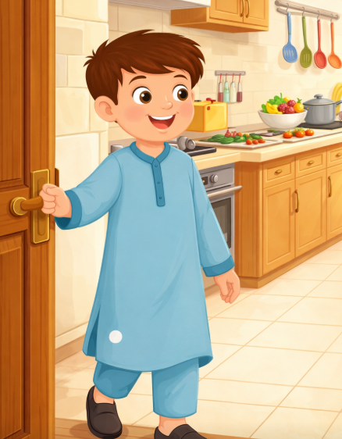
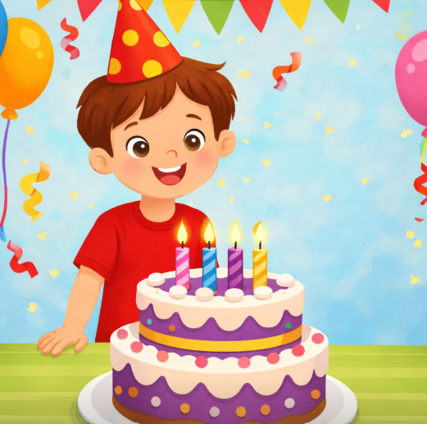

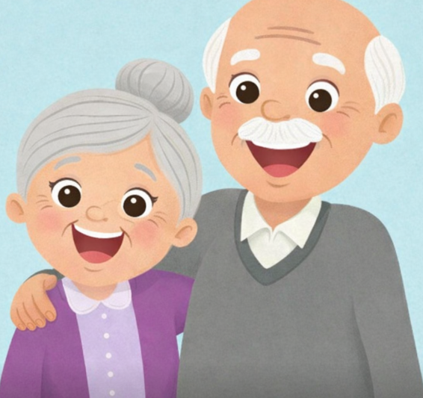
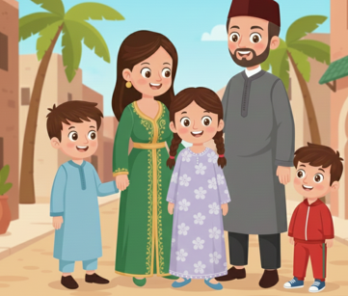
Regarde les images, écoute les phrases et montre les bonnes images : Le garçon est à côté de sa mère – Les grands-parents sont contents – Mon frère vient de sortir de la cuisine – C’est l’anniversaire de Karim - La famille prend le petit-déjeuner.
1 réponse correcte = 2 points

Slide 60
Réservé à l’enseignant (e)
P01. Produire, à l’oral, des mots de vocabulaire.

Slide 61





Mets ton doigt sur chaque image, dis-moi le mot en français.
1 réponse correcte = 2 points

Slide 62
Réservé à l’enseignant (e)
PO2. Participer à un dialogue en mobilisant les actes de parole étudiés.

Slide 63
Je vais te poser des questions et tu dois répondre correctement.
Comment tu te sens ?
Est-ce que tu as une petite sœur ?
Qu’est-ce que tu fais avec tes grands-parents ?
Dans ta maison, où est le salon ?
Qui est-ce que tu veux inviter pour ta fête ?
1 réponse correcte = 2 points

Slide 64
Réservé à l’enseignant (e)
P03. Prendre la parole pour parler de ma famille et de ma maison.

Slide 65


Présente-toi, puis parle de ta famille, de ta maison. Dis comment tu te sens et parle de ce que tu veux pour ton anniversaire. Tu dois dire 5 phrases. Expliquer la consigne avec la langue de l’apprenant.
Situation : Présente-toi, puis parle de ta famille, de ta maison.
Dis comment tu te sens et parle de ce que tu veux pour ton anniversaire.
1 réponse correcte = 2 points (10 pts)

Slide 66
Réservé à l’enseignant (e)
LF1. Lire des mots correctement.

Slide 67
Je vais te montrer des mots et tu dois les lire.
L’enseignant choisit 5 mots.
maison bleu pain tonnerre
peigne histoire sœur rose
ceinture chien lapin mosquée
1 réponse correcte = 2 points

Slide 68
Réservé à l’enseignant (e)
LF2. Lire des phrases correctement et avec fluidité.

Slide 69
Lis les phrases correctement et avec fluidité.
Le salon est à côté de la cuisine.
Lina veut chanter et danser.
Fluidité = 4 points ( 2 points par phrase)
Correction = 6 points ( 0,5 par mot)

Slide 70
C’est fini. Reviens à ta place !

